Slide 1
Заработная плата

Slide 2
Понятие и структура заработной платы
Заработная плата (оплата труда) – это вознаграждение за труд в зависимости от квалификации работника, сложности, количества, качества и условий выполняемой работы, а также компенсационные выплаты (доплаты и надбавки компенсационного характера, в том числе за работу в условиях, отклоняющихся от нормальных, работу в особых климатических условиях и на территориях, подвергшихся радиоактивному загрязнению, и иные выплаты компенсационного характера) и стимулирующие выплаты (доплаты и надбавки стимулирующего характера, премии и иные поощрительные выплаты).

Slide 3
признаки заработной платы
размер заработной платы может определяться как по соглашению сторон (например, в коммерческих организациях), так и в централизованном порядке государством
выплата заработной платы производится регулярно, согласно ст. 136 ТК РФ не реже чем каждые полмесяца
выплата заработной платы производится независимо от результатов хозяйственной деятельности работодателя
заработная плата выплачивается по трудовому договору
оплачивается выполнение работником трудовой функции, т.е. процесс труда, а не его результат
оплата труда производится по заранее определенным нормам и расценкам
условие об оплате труда является обязательным условием трудового договора

Slide 4
Виды заработной платы
Номинальная
заработная плата, которую должен получать работник согласно договору
Реальная
номинальная заработная плата за вычетом налогов и удержаний
Минимальная
социальная норма отплаты труда, представляющая собой низшую границу стоимости неквалифицированной рабочей силы в расчете на 1 месяц

Slide 5
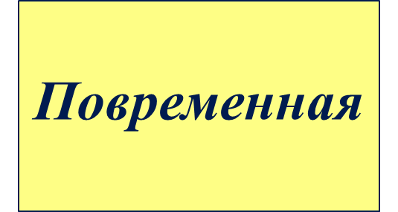
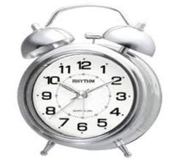
Системы и формы оплаты труда

Slide 6
Сдельная форма оплаты труда
позволяет установить размер заработной платы работника в зависимости от объема выполненной работы, который может быть измерен в количестве операций, изделий и т.д., и размера заработной платы за единицу продукции (расценки).
Сдельный заработок:
Рс – сдельная расценка за единицу изготовленной продукции, руб.
В – количество (объем) изготовленной продукции за расчетный период (месяц, день)

Slide 7
Сдельная форма оплаты труда
Оплата производится в соответствии с количеством и качеством произведенной продукции.
Применяется, когда есть возможность точно определить норму времени и норму выработки (нормирование труда).
Используется для стимулирования роста выработки продукции.

Slide 8
Сдельная форма оплаты труда
Прямая сдельная
Сдельная з/п
Сдельно-премиальная
Сдельно-прогрессивная
Аккордная

Slide 9
Повременная зарплата
Оплата производится в соответствии с количеством рабочего времени и качеством продукции
Применяется, когда невозможно или затруднительно точно нормировать труд, определить нормы времени
Используется, где особое значение имеет высокое качество продукции

Slide 10
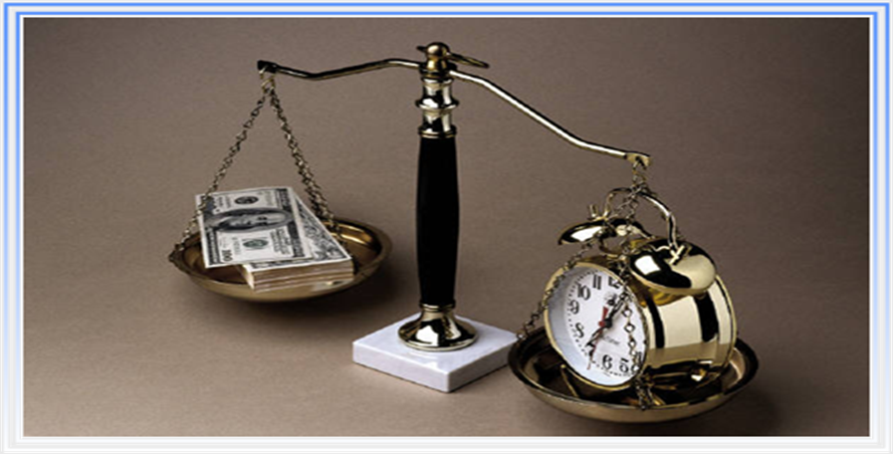
Повременная зарплата

Slide 11
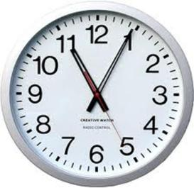
Простая повременная
Недостаток: стимулирует только увеличение качества выпускаемой продукции, но не стимулирует увеличение количества продукции, а также экономию сырья, материалов, топлива, энергии
Заработок зависит от количества отработанного времени (часы, дни, месяцы) и тарифной ставки

Slide 12
Простая повременная
Заработок повременщика – простая повременная система оплаты (Зпов):
Рпов – расценка за установленное время работы, руб.;
Тф – фактическое время работы за расчетный период, ч.

Slide 13
Простая повременная
Повременно-премиальная система оплаты труда с нормированным заданием
используется, когда функции рабочих четко регламентированы и может быть рассчитана норма времени по каждой операции

Slide 14
Правовое регулирование оплаты труда базируется на двух основных принципах:
гарантирование права каждого работника на своевременную и в полном размере выплату справедливой заработной платы, обеспечивающей достойное человека существование для него самого и его семьи, и не ниже установленного федеральным законом МРОТ (ст. 2 ТК РФ)
запрещение какой бы то ни было дискриминации при установлении и изменении условий оплаты труда (ст. 132 ТК РФ)

Slide 15
два варианта способов правового регулирования заработка гражданина
Централизованный метод
Централизованный способ регулирования заработной платы также называют государственным.
Охватывает регулирование дохода граждан в пределах территории страны, включая уровень субъектов РФ.
Децентрализованный метод
Заключается в регулировании заработка граждан через трудовые договоры, документы о социальном партнерстве или локальные нормативные документы организации.
Метод для регулирования заработанного вознаграждения распространился благодаря изменениям в экономике страны, приведшим к возникновению многообразия равных форм собственности.

Slide 16
Децентрализованный способ
Регулирование на уровне договоров
коллективное, осуществляемое путем оформления коллективных соглашений, отраслевых, региональных договоров
индивидуальное, действующее на основе трудового договора о величине и условиях осуществления оплаты за работу между сотрудником и предприятием-работодателем

Slide 17
Заработная плата выплачивается работнику, как правило, в месте выполнения им работы либо переводится в кредитную организацию, указанную в заявлении работника, на условиях, определенных коллективным договором или трудовым договором.
Работник вправе заменить кредитную организацию, в которую должна быть переведена заработная плата, сообщив в письменной форме работодателю об изменении реквизитов для перевода заработной платы не позднее чем за пять рабочих дней до дня выплаты заработной платы.
Заработная плата должна выдаваться сотрудникам не реже чем каждые полмесяца. Исключений из этого правила законодательство не предусматривает. Если зарплату выплачивают один раз в месяц, организация может быть привлечена к административной ответственности.
Конкретные сроки выплаты заработной платы определяют в трудовом договоре с работником и положении об оплате труда.

